Slide 1


PRIMERA DEFENSA DE TESIS
PRESENTADO POR:
RAFAEL ANTONIO MARROQUIN OSORIO
MARCELINO ALBERTO MEJIA SIGARAN
JESSE EZEQUIEL MONTIEL CRUZ

Slide 2
TEMA
Diseño e instalación de una plataforma web de gestión documental basado en Python con API-REST, que contribuya a la búsqueda de información y registro de documentos escaneados para el bufete de abogados Cartagena

Slide 3
INTRODUCCIÓN
En el presente trabajo se aborda la gestión, la búsqueda y los registros de documentos escaneados del bufete de abogados Cartagena, como un panorama actual de la tecnología de la información, donde la gestión eficiente de documentos se ha convertido en un tema de gran importancia.

Slide 4
CONTENIDO
ENUNCIADO DEL PROBLEMA
 | PLANTEAMIENTO DEL PROBLEMA
ANTECEDENTES
 | DELIMITACIONES
ALCANCES
OBJETIVOS | JUSTIFICACION
 | FUNDAMENTACION TEORICA
TIPO DE INVESTIGACION
 | TECNICAS E INSTRUMENTOS
REQUERIMIENTOS
 | CRONOGRAMA
ANEXOS | CONCLUSIONES

Slide 5
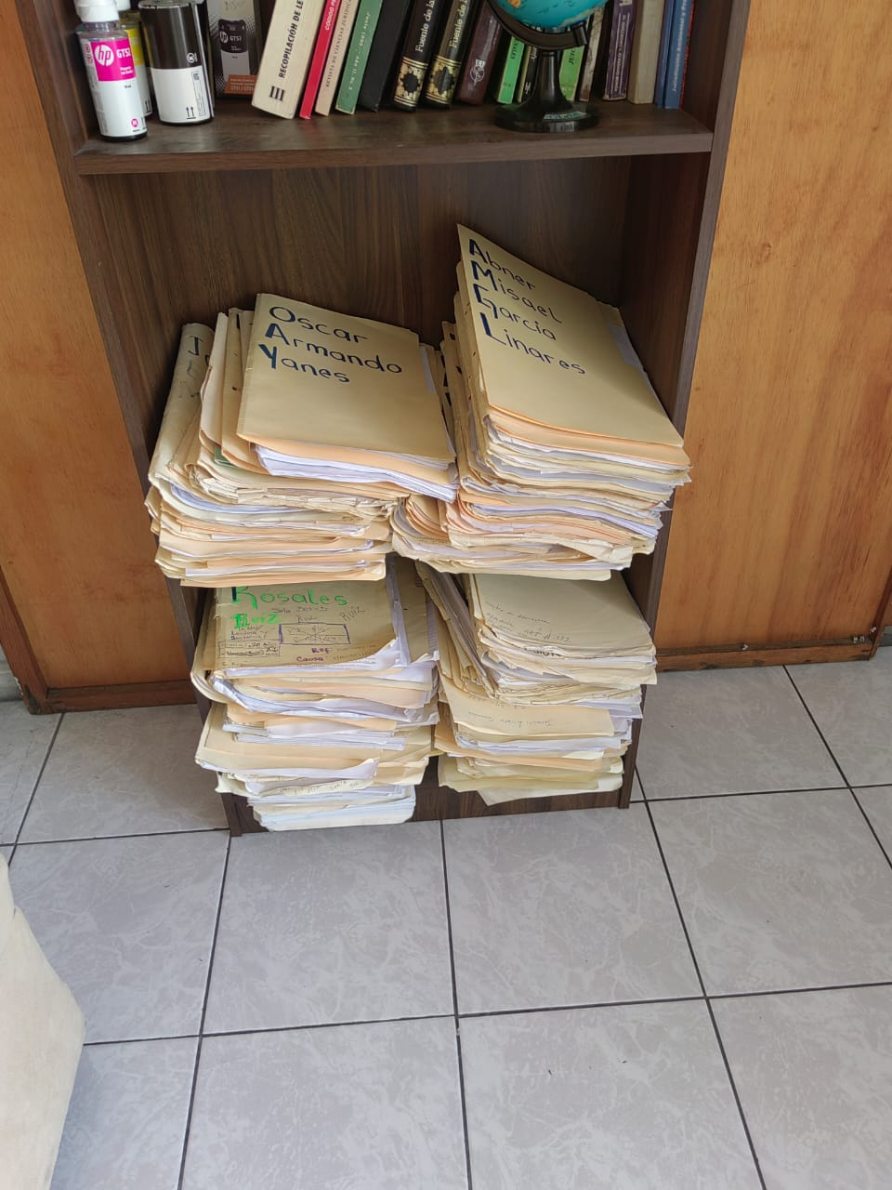
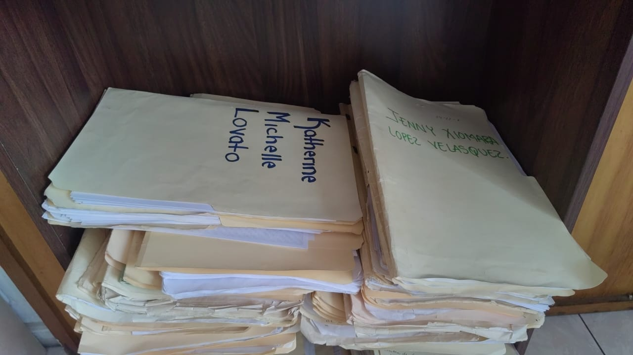
ENUNCIADO DEL PROBLEMA

Slide 6
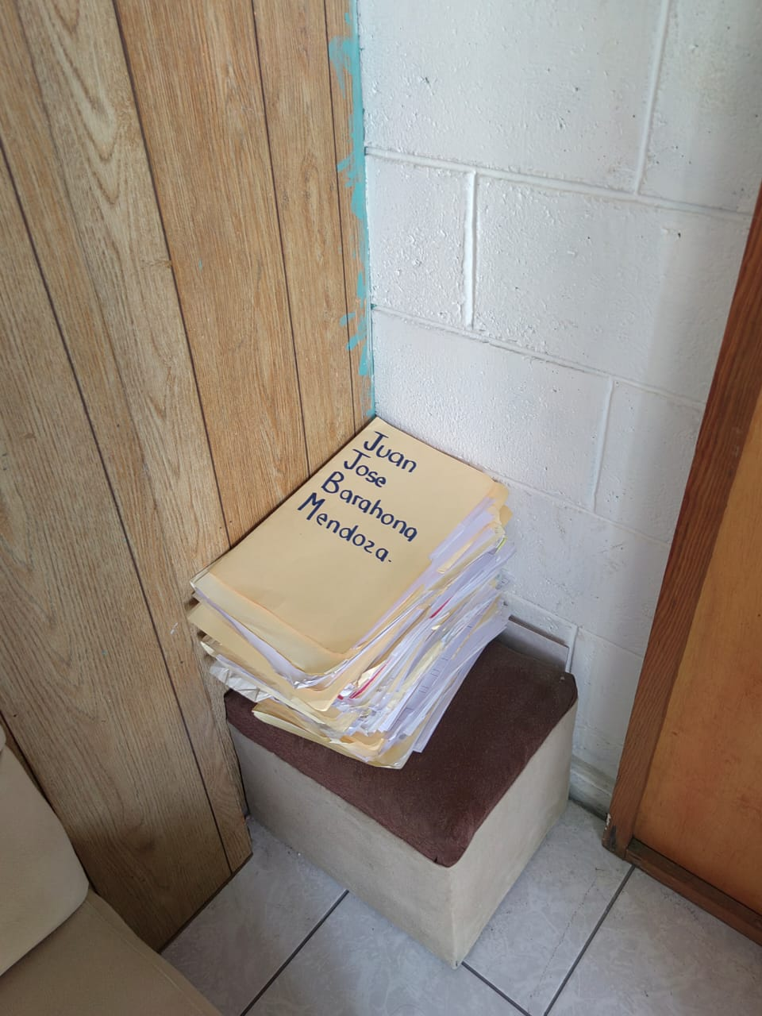
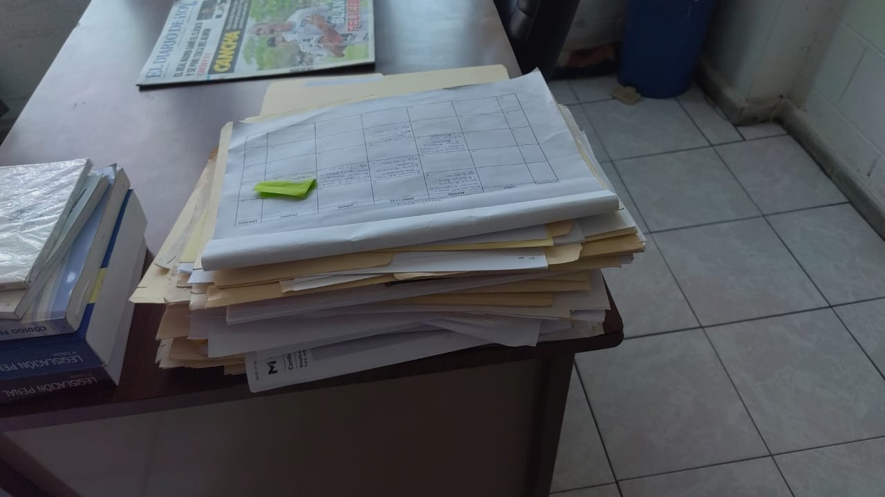
ENUNCIADO DEL PROBLEMA

Slide 7
ENUNCIADO DEL PROBLEMA
Demora al realizar búsquedas o consultas de documentos
Duplicidad en los archivos
Gastos en concepto de Papelería
Retraso en procesos debido a gestión manual de documentos físicos.

Slide 8
PLANTEAMIENTO DEL PROBLEMA
MATERIA & MAQUINA
MEDIO
MANO DE OBRA
Personal Limitado
Software Ofimático
Poco espacio físico
Poco o nulo conocimiento de procesos externos
No hay Computadoras con Backup
Acumulación Documental
Duplicidad Documental
Desorden Documental
Resmas de Papel
Desconoce Inventario Papelería
Grapas
Falta de Procesos Estandarizados
Folders
METODO
MATERIA
Trabajo deprisa para vivir despacio.
Montserrat Caballé

Slide 9

Planteamiento del Problema
¿Qué impacto tiene la utilización de una plataforma web que gestione documentos para optimizar el proceso de búsqueda de archivos en un bufete de abogados?
Notes:
Una plataforma digital es un entorno en el que los usuarios podemos llevar a cabo tareas, gestionar actividades, colaborar con otros usuarios e interactuar por medio de las herramientas y funcionalidades que ofrece dicha plataforma.

Slide 10
PLANTEAMIENTO DEL PROBLEMA
Demora al realizar búsquedas o consultas de documentos
Duplicidad en los archivos
Gastos en concepto de Papelería
Retraso en procesos debido a gestión manual de documentos físicos
Disponibilidad de la información
Reducción de Costos y manejo optimo de recursos
Búsqueda de la mejora continua
Reducción de tiempos de atención

Slide 11
ANTECEDENTES
William Cartagena UES
Hugo Ibarra Alianza
Fallecimiento Hugo Ibarra
Propio Buffet
1971
1976
1979
1990
1976
1979
Actualidad
Expandirse Clientes
Cruz Santamarina Experiencia

Slide 12

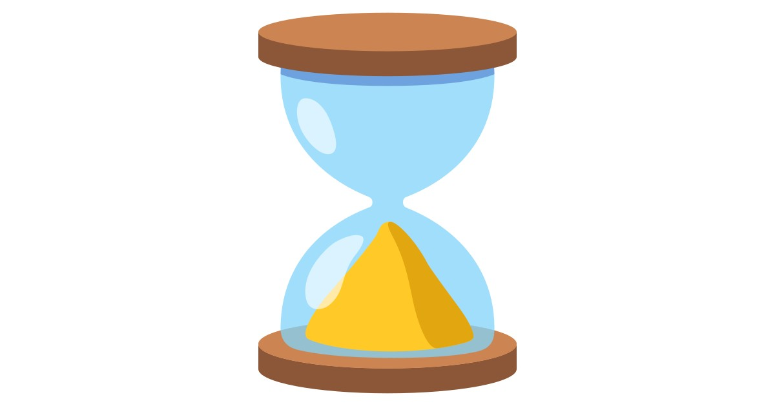
DELIMITACIONES
DELIMITACIÓN DEL TIEMPO
El desarrollo del proyecto se llevará a cabo en el primer semestre del año 2024 y el segundo semestre del año 2024, comprendido entre el 2 de enero del año 2024 y el 31 de agosto del año 2024.
DELIMITACIÓN DEL ESPACIO
El proyecto será desarrollado para el bufete de abogados Cartagena, el cual se encuentra ubicado en el bulevar tutunichapa 7ª av. norte.

Slide 13

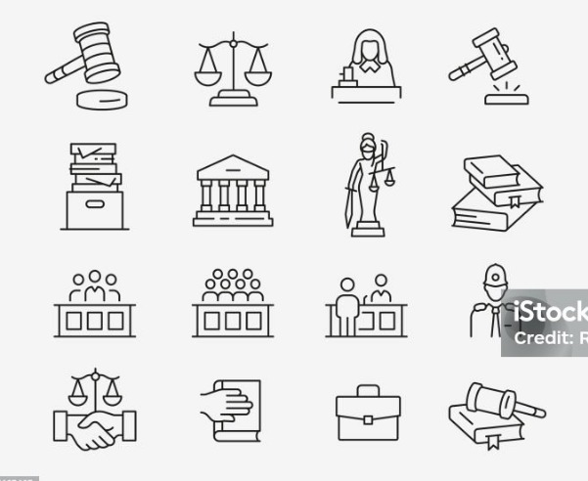
Alcances
Proveer de herramientas tecnológicas al bufete de Abogados Cartagena, haciendo la entrega de un software funcional, el cual permita la búsqueda y almacenamiento de datos en su versión digital con respecto a los casos gestionados por el bufete.

Slide 14
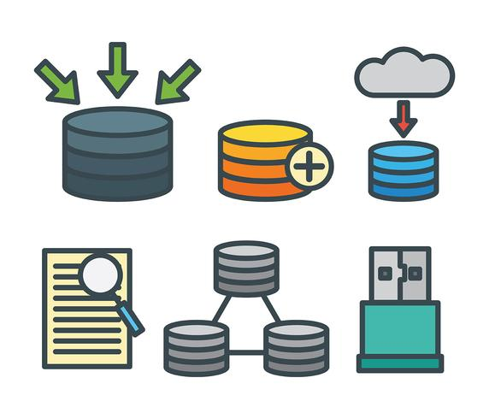

JUSTIFICACION
Búsqueda.
Espacio de almacenamiento.
Backups.
Seguridad.
Atención al cliente.
Creación de documentos a mano.
Categorización de documentos.

Slide 15

OBJETIVO GENERAL
Diseñar e instalar una plataforma web de gestión documental basada en Python con API-REST, que permita optimizar la búsqueda, almacenamiento y registros de documentos escaneados para el bufete de abogados Cartagena.

Slide 16

OBJETIVOS ESPECÍFICOS
Identificar
Analizar.
Examinar
Desarrollar
Diseñar
Instalación

Slide 17

FUNDAMENTACION TEORICA
Gestión documental
Norma ISO 15489, ISO 27001
Definición de bufete.
Organización de los Bufete.
Áreas legales.

Slide 18

TIPO DE INVESTIGACION
Investigación cualitativa con el objetivo de analizar el rendimiento de búsqueda y almacenamiento de documentos jurídicos.

Slide 19
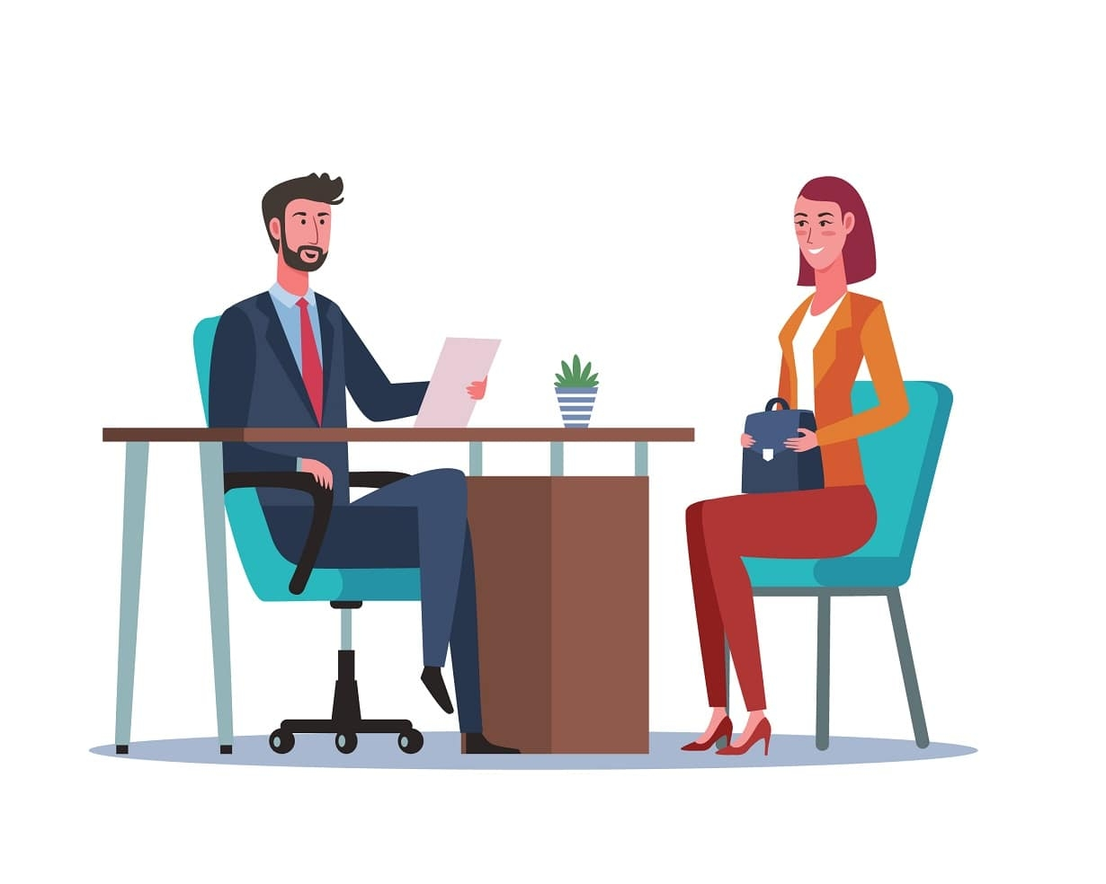

TÉCNICAS E INSTRUMENTOS PARA LA RECOLECCIÓN DE DATOS
Entrevista.
Observación.

Slide 20



Requerimientos
Recursos Humanos.
Recursos Tecnológicos.
Recursos Materiales.

Slide 21
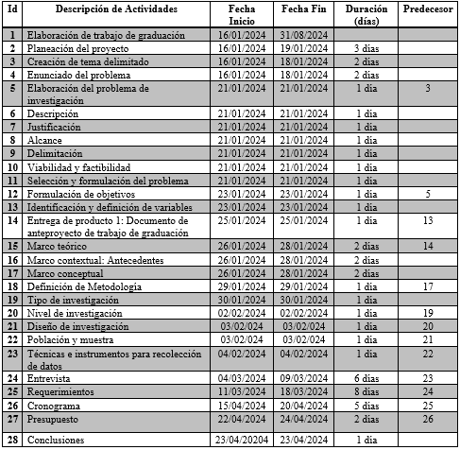
CRONOGRAMA

Slide 22
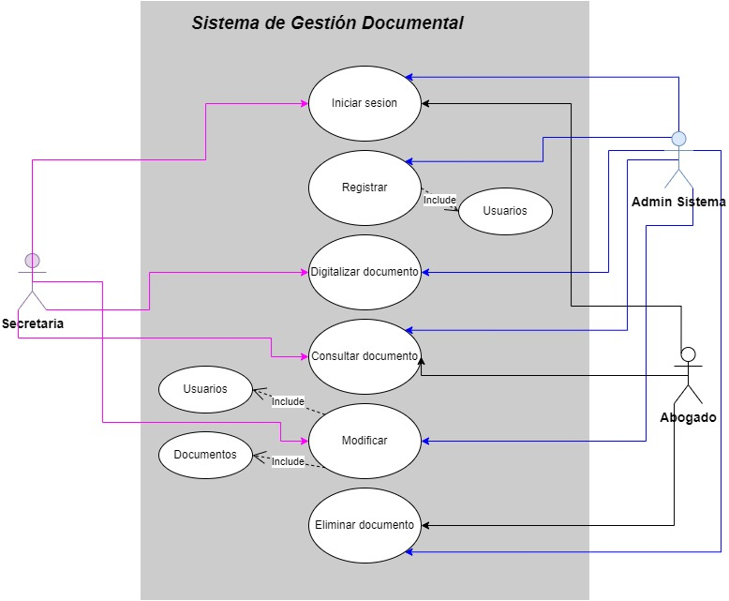
ANEXOS

Slide 23
ANEXOS
El proceso a seguir es el siguiente:
Primero se realiza un documento de poder del imputado, luego se empieza a redactar el expediente en base al nombre y demás datos de DUI.
Se solicita un requerimiento fiscal, que describe el delito por el cual este detenido. en redactar el documento.
Tiempo aproximado 15 a 20 minutos..
¿Cómo realizan el proceso de expedientes (Que datos solicitan, cuanto tiempo tardan en realizar el documento)?

Slide 24
ANEXOS
Los expedientes se guardan por abecedario y están ubicados en un mueble de madera, otros en un sillón y también en el escritorio.
La cantidad de expedientes son de 100.
La búsqueda se realiza por la letra del primer nombre.
¿Cómo están guardados y ordenados los expedientes, su cantidad, y como se realiza la búsqueda (Como se encuentra el expediente de un cliente)?

Slide 25
ANEXOS
En la computadora se tienen copias por si se mojan los que están en físico.
¿Existe un respaldo de los documentos?

Slide 26
ANEXOS
Si me gustaría contar con un sistema que me ayude a disminuir tiempo en la edición de documentos y la búsqueda de estos mismos, porque si cuento con 20 expedientes que el primer nombre sea José tengo que ver el segundo nombre, después el apellido hasta que se encuentre, en cambio con el sistema me facilitaría esa parte.
¿Desearía contar con un sistema que agilice la búsqueda y creación de expedientes?

Slide 27
ANEXOS
El documento es de un caso de tráfico ilícito, tiene un tiempo de 8 años de estar guardado ya que el caso sigue vigente.
¿Cuál es el documento de más antigüedad que se resguarda hasta la fecha?

Slide 28
ANEXOS
El único respaldo que se tiene es una memoria USB, la cual no garantiza nada ya que si se pierde en el accidente no se contaría con nada.
En caso de contingencia ¿Con que tipo de respaldo cuentan (caso de incendio o inundación)?

Slide 29
ANEXOS
Si efectivamente, una duralita de la segunda planta en el centro del techado estaba quebrada en la temporada de invierno en el año 2015, lo cual causo una inundación dentro del local, quedando inutilizables el 50% de los archivos que se contaban en el momento.
¿El bufete se ha visto involucrado en algun tipo de catástrofe?

Slide 30
CONCLUSIÓN
Gracias a la investigación realizada y a la excelente colaboración con el Bufete de Abogados Cartagena, se logró identificar diferentes factores que influyen en la problemática que el Bufete desea solventar.
Se verifico y mediante las pruebas presentadas en esta investigación se confirma la necesidad que el Bufete de Abogados tiene con respecto a la plataforma web para que sea un apoyo directo a los procesos que realizan día a día.
El acceso a los datos del cliente de manera rápida y efectiva, así como una gestión más fluida para el ingreso de la información, tanto como el respaldo digital, se posicionan como una excelente herramienta para el personal que actualmente labora en el bufete.
Podemos concluir que toda documentación en todo su ciclo de vida, desde que se crea hasta que se destruye, pasa por diferentes procesos, los cuales es importante identificar para tener ese valor agregado y poder generar una herramienta en base al negocio en el que se utiliza.

Slide 31
GRACIAS

